Slide 1
TERRES RARES

Slide 2
Le Moyen-Orient a du pétrole,
la Chine a des terres rares !
Deng Xiao Ping

Slide 3
LES TERRES RARES

Slide 4
Les terres rares ont été découvertes au début du 19ème siècle.
Elles sont répandues très inégalement sur la Terre avec souvent des taux de présence très faibles.
Peu de mines sont donc exploitables.
Les réserves mondiales, en millions d’oxydes de terres rares (OTR) sont estimées à 125 millions de tonnes.
Elles sont essentiellement contenues dans la monazite et dans la bastnaesite.

Slide 5
La monazite et la bastnaésite, une fois concentrés, contiennent chacun environ 60% d’oxydes de terres rares.
La monazite est un sous-produit du minerai du titane et la bastnaésite du minerai de fer.
Ces deux pierres servent aussi à faire des bijoux.

Slide 6
Minerai de monazite

Slide 7
Minerai de bastnaesite

Slide 8
Cérium
Céramiques
Catalyse (filtres antiparticules autos)
Polissage du verre (optique)
Fabrication de verres absorbant les UV

Slide 9
Dysprosium
Aimants permanents au néodyme-
fer – bore: son addition permet
d’augmenter la température
d’utilisation.
Composition de certains lasers.

Slide 10
Europium
Luminophores pour écrans plats
(couleur rouge)
Ampoules à basse consommation d’énergie
Protection des billets de banque

Slide 11
Gadolinium
Agent de contraste en imagerie médicale
Réfrigération magnétique

Slide 12
Erbium
Lasers pour applications médicales
Pigment rose pour verres et céramiques

Slide 13
Holmium
Composants d’aimants à très haute
intensité magnétique

Slide 14
Lanthane
Batteries NiMH (automobiles hybrides)
Catalyse de craquage des pétroles lourds

Slide 15
Lutétium
Génération de rayons X
Catalyse
C’est la plus rare des terres rares

Slide 16
Néodyme
Aimants permanents (alliage néodyme-fer-bore ou cobalt) pour fonctionnement à températures plutôt basses, indispensables
aux automobiles électriques et hybrides, et aux éoliennes de haute performance

Slide 17
Terbium
Luminophores pour écrans plats
(lumière verte)
Ampoules à basse consommation
Aimants permanents

Slide 18
Praséodyme
Optique (avec le néodyme)
Colorant jaune du verre et des céramiques

Slide 19
Samarium
Aimants permanents (samarium-cobalt)
pour fonctionnement à hautes températures (TGV)

Slide 20
Yttrium
Eclairage fluorescent
Luminophores pour écrans plats
Supraconducteurs à haute température
Lasers – Aciers inoxydables pour hautes températures
Piles à combustible à oxydes solides

Slide 21
Scandium
Lampes halogènes
Piles à combustible à oxydes solides

Slide 22
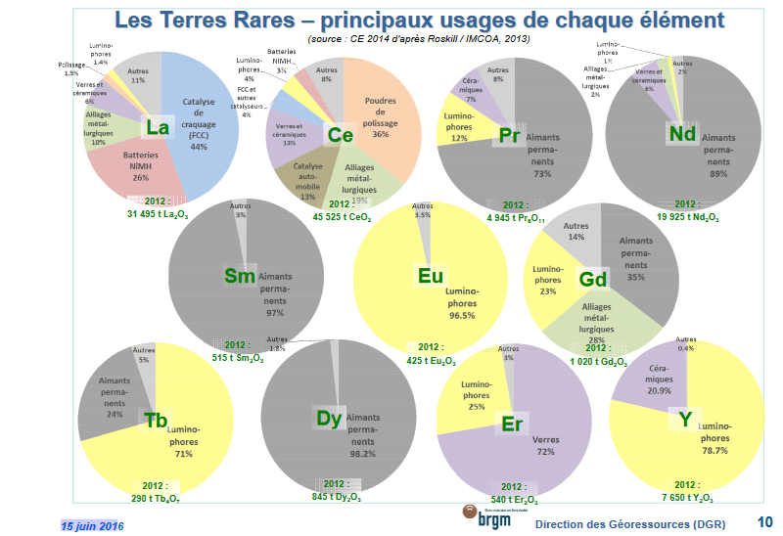

Slide 24
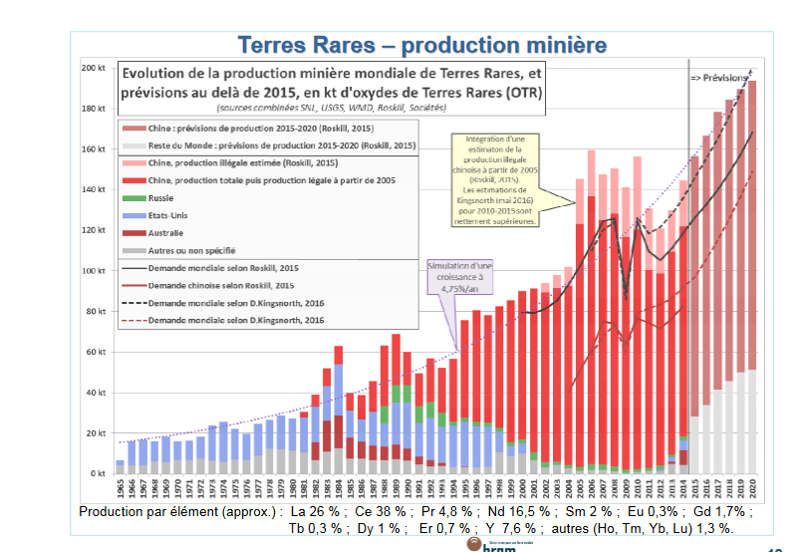

Slide 25
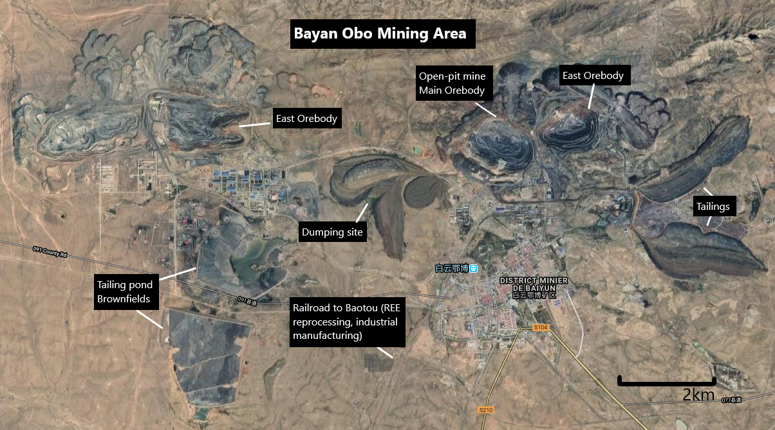

Slide 26
Processus d’extraction
1/ le minerai primaire est enrichi par différents procédés (gravimétrie, flottation ou séparation magnétique)
2/ il est pulvérisé en grains de taille variable (de 1 à 50 mm)
3/ il est ensuite attaqué par des agents chimiques acides ou caustiques

Slide 27
4/ on arrive à un mélange appelé « mischmétal » qui est un amalgame de terres rares
5/ la séparation des terres rares nécessite des traitements très couteux en énergie et procédés « anti écologiques »
exemple: pour obtenir de l’Ytterbium, il faut répéter 1 000 cycles de séparation

Slide 28
L’industrie des terres rares est une industrie extrêmement polluante.
Et comme certains éléments sont radioactifs, les déchets sont dangereux. La radioactivité, à Baotou, est égale à 32 fois la normale. A Tchernobyl elle est 14 fois.

Slide 37
Evolution de certains prix ($/kg) entre le 31/03/2010 et le 31/03/2011
Minerai | 31/03/2010 | 31/03/2011 | Progression (%)
Cérium | 5 | 120 | 2 500
Dysprosium | 130 | 620 | 488
Gadolinium | 7,5 | 120 | 1 618
Europium | 460 | 800 | 173
Lanthane | 5,3 | 120 | 2 245
Néodyme | 25 | 160 | 626
Praséodyme | 26 | 200 | 765
Samarium | 4 | 100 | 2 471

Slide 38
La Chine
En 2010:
1er producteur : 90%
1er consommateur : 60%
1er exportateur : 50 à 60 000 t/an

Slide 39
Politique chinoise
1/ Concentration de la production nationale au sein de deux entreprises: C I C (China Investment Corporation) dans le Nord et Minmetals dans le Sud
2/ Acquisition ou tentatives d’acquisition de mines à l’extérieur de la Chine, par exemple en Australie.

Slide 40
3/ Politique de quota visant à:
- diminuer l’exportation de minerais
. 65 000 tonnes en 2005
. 50 000 en 2009
. 35 000 en 2010
- interdire à partir de 2015 l’exportation de
dysprosium, terbium, thulium, lutetium
et yttrium

Slide 41
Exportations chinoises (en tonnes)
Année | Exportations | % variation | Demande externe | Excédent ou déficit
2005 | 65 609 |  | 48 000 | 17 609
2006 | 61 821 | 6 | 53 000 | 8 821
2007 | 59 643 | 4 | 55 000 | 4 643
2008 | 56 939 | 5 | 54 000 | 2 939
2009 | 50 145 | 12 | 25 000 | 25 145
2010 | 30 258 | - 40 | 53 000 | - 22 742

Slide 42
4/ Interdiction aux firmes étrangères d’investir dans la production minière ou le traitement des minerais
5/ Autorisation d’investir en JV dans les usines de production de produits utilisant les terres rares.
Priorité sera donnée à la relocalisation en Chine d’usines utilisant les terres rares (avec apport des brevets ?)

Slide 43
Quel avenir ?
1/ Le marché des terres rares est petit: 2 à 3 milliards de dollars
2/ Financer une nouvelle mine par emprunt est aujourd’hui impossible ou très difficile
3/ Une coopération Etats / industriels est indispensable pour développer de nouvelles mines et échapper ainsi au monopole chinois

Slide 47
Pour les industriels utilisateurs de terres rares,
l’avenir sera difficile !

Slide 49
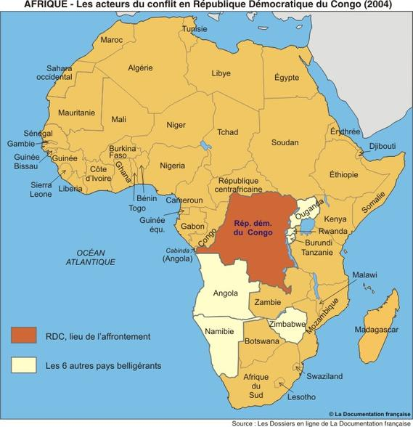

Slide 50
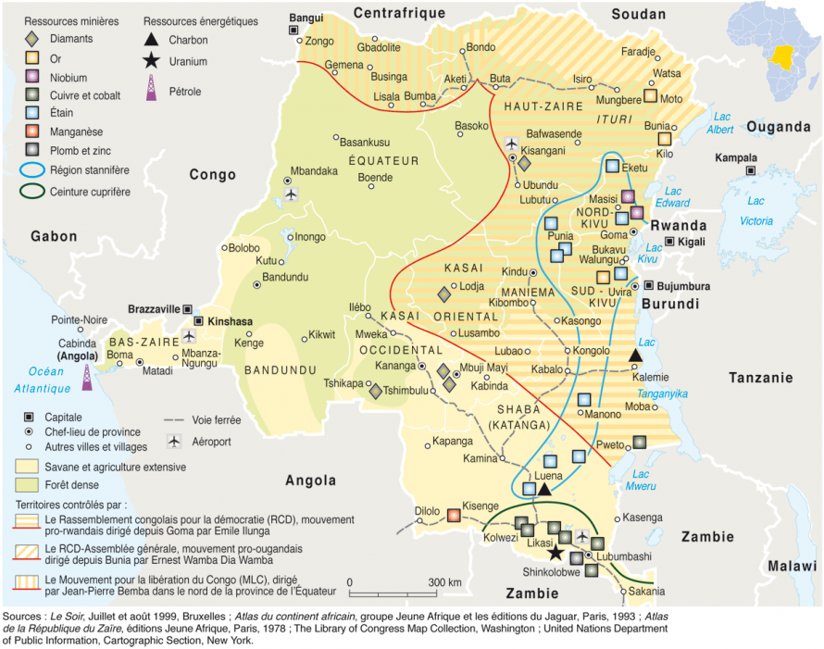

Slide 51
Résumé du livre - fiction
1/ Politique africaine de la Chine : investissements remboursés par la fourniture à long terme de matières premières (minerais, bois, produits agricoles…)
2/ Accord avec le Zaïre pour organiser une concession minière au Kivu, province très riche en minerais, dont les terres rares.

Slide 52
3/ Organisation de ce « laogaï » (camp de travail) : équipements miniers chinois, techniciens, protection militaire.
4/ Combats fréquents contre les pillards extérieurs habitués à récupérer par la force les minerais

Slide 53
5/ Mise en place secrète de manipulations génétiques à l’aide de nanoparticules de terres rares:
- blanchissement de la peau
- amélioration de la vision nocturne
- contrôle des naissances

Slide 54
6/ Réaction progressive des ouvriers locaux, s’appuyant sur leurs sorciers traditionnaux
7/ Enquête internationale sur cette concession dont la production reste mystérieuse et inconnue
8/ Et alors ?

Slide 55
9/ Concluons avec 2 proverbes:
- 1 chinois:
« La plus grande faute est de ne pas savoir se contenter » (Lao Tseu)
- 1 africain
« Ce qui est plus fort que l’éléphant, c’est la brousse »

Slide 56
Un cadeau ? Pensez aux terres rares

